Slide 1

Đọc mở rộng
(Tiết 6)

Slide 2

1. Tìm đọc một câu chuyện về trường học.
Notes:
2

Slide 3
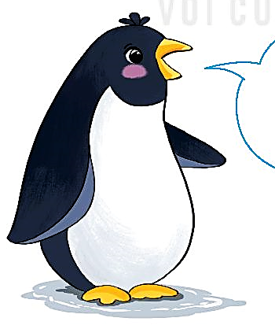
- Tên câu chuyện là gì?
- Câu chuyện mở đầu như thế nào?
- Điều gì diễn ra tiếp theo?
- Câu chuyện kết thúc ra sao?

Slide 4













Qua câu chuyện vừa xem
Em rút ra bài học gì?
Notes:
Bài giảng thiết kế bởi: Hương Thảo - tranthao121004@gmail.com

Slide 5



Viết vào phiếu đọc sách
Tên câu chuyện
Tên tác giả
Chi tiết em thích

Slide 6




Củng cố
bài học

